Slide 1
Dirigente scolastico Anna De Simone Villa Ravaschieri Consiglio di classe e alunni I B A.S 2017/2018 Coordinamento prof. Angela Rescigno.

Slide 2
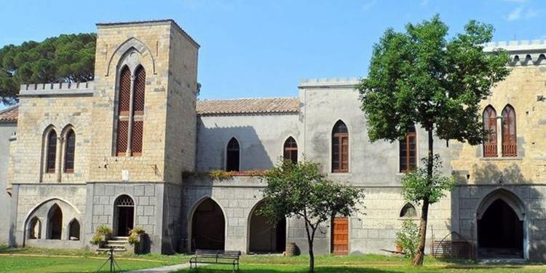

Slide 3
Ravaschieri house
Ravaschieri house is a huge noble residence. It’s in Roccapiemonte. It’s big enough. Upstair there are some large rooms, a large living room and a dining room. Downstairs there is a big garden, a church, a crusher, a big courtyard and a stable for the horses. It isn’t open to the pubblic, it’s a private home. In the garden there is a big pine, it’s the most beautiful of the Italy.

Slide 4
Villa Ravaschieri È una lunga storia da rendere viva nel tempo presente. Inizia dopo il 1200, con feudatari e vassalli che lasciano la Rocca di S. Quirico per stabilirsi nella valle di Roccapiemonte, dove già c’erano chiese, santuari, caseggiati e villaggi. Ma ciò che oggi chiamiamo Palazzo Ravaschieri è citato per la prima volta soltanto nel 1500 in un documento del Viceregno spagnolo dove si notifica un palacio con su jardin nella pianura dei los casales dominata da la Roqueta, il castello sul Solano!

Slide 5
Baroni, conti e una dinastia di cinque duchi. Il palazzo è stato il simbolo del potere feudale ed aristocratico dei Ravaschieri-Fieschi nel Seicento, Settecento, Ottocento e Novecento ,fino all’ultimo duca di Roccapiemonte.
Questo palazzo ha osservato nobili, poeti, letterati e contadini. Il poeta Gabriele D’Annunzio si è ispirato al duca Vincenzo Fieschi Ravaschieri per il protagonista del suo romanzo “Il Piacere”.Il palazzo ha vissuto magnificenza e decadenza. È stato testimone di vicende di potere controverse e talvolta crude. Ma è soprattutto incanto, bellezza e cultura. Tutte tracce emozionali indelebili!

Slide 6
C’è un luogo di magica accoglienza in Villa Ravaschieri. È la vasta corte rivolta al palazzo ducale! Trasuda storia e vita. Un tempo era percezione immediata di grandezza e maestosità del nobile casato dei Ravaschieri-Fieschi.
Era accessibile dal perimetro murario, dal portone principale sulla strada per Lanzara e con un piccolo ingresso dalla via per S. Potito. Tutto si intersecava con curati viali, che portavano d’incanto al grande cortile del palazzo.

Slide 7
Adesso questa corte è un leggero attimo di percezione insolita. È un’agorà di iniziazione! Prepara a momenti suggestivi. Trasmette poeticamente misteri e fascino, per condivisioni emozionali, in attesa di svelamenti ed esperienze uniche.

Slide 8
La chiesa

Slide 9
L’architetto Ferdinando Sanfelice ebbe relazione diretta con i Ravaschieri avendo sposato nel 1698 donna Agata,sorella del primo duca di Roccapiemonte . La costruzione della chiesa è del periodo 1717-1720 e rientra ,quindi tra le opere giovanili dell’artista.

Slide 10
Per trasformazioni ottocentesche,oggi la chiesa ha una facciata neogotica. Non ha subito all’interno sostanziali mutazioni, godibile in razionalità e chiarezza compositiva,dove lo spazio sacro si anima in mistica scenografia.

Slide 11
La chiesa prima era pubblica, ma poi fu resa privata, di proprietà dei Ravaschieri che fecero costruire un muro attorno alla villa, ancora oggi intatto, ma… storto. La Madonna che si trova oggi nella chiesa non è quella che c’era un tempo, poiché è stata donata alla parrocchia di San Potito .Nella chiesa si trova una piccola finestra,sempre aperta,dove si dice che una bambina malata ascoltasse la messa. All’interno ci sono due sarcofagi con le salme del duca di Roccapiemonte , Vincenzo Ravaschieri, e di sua moglie Teresa. Teresa Filangieri nel 1880 fondò l’ospedale Santobono a Napoli,intitolato a sua figlia Lina,morta a soli 12 anni.

Slide 12
Due luoghi della memoria! Un’antica epoca di lavoro. Emozioni di cultura contadina e potere feudale. Qualcosa di unico e suggestivo. Un’esperienza particolare. Percezioni inconsuete che svelano inesplorate simbiosi emozionali a Villa Ravaschieri!

Slide 13
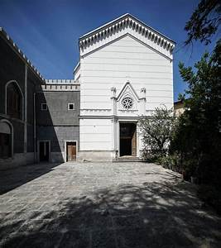

Slide 14
Stalla e frantoio
Il pavimento è tutto in pietra. Alle pareti ci sono anelli per legare cavalli e animali, inoltre abbeveratoi e mangiatoie. C’è fresco! La luce filtra con incanto nella stalla ducale! Si trova ristoro , riposo per le bestie, e riparo per gli uomini che le accudivano con amore.
Poi c’è la macina delle olive, dove si trasformavano le olive in olio raffinato in differenti e specifici spazi.

Slide 15
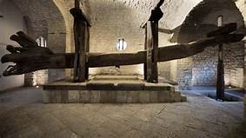

Slide 16
Il giardino incantato
Abbraccia il Palazzo Ducale in una contemplazione attiva di verde e ambiente, sussurrando con lieve discrezione bellezza e natura. Ci sono pini secolari, tassi e lecci ,agrumeti e alberi da frutto , fiori delicati, essenze mediterranee, profumi inconsueti e meravigliosi.
Il Giardino incantato ha una superficie di venti ettari. Si incontrano percorsi emozionali e narranti lungo antichi sentieri già esistenti, arricchiti nel tempo con nuove rarità botaniche: ninfee che danzano nell’acqua.
Una passeggiata particolare per sensazioni inconsuete… Immersi in un magnifico parco svettano, imponenti e maestosi: il pino marittimo più grande d’ Italia, e il pino delle Canarie classificato nel 2014 come albero più bello d’Italia.

Slide 17
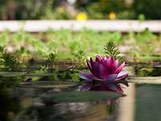

Slide 18
Villa Ravaschieri ha una dimensione esistenziale silenziosa che lascia parlare la storia del luogo con poesia intensa.

Slide 19
